Slide 1
KASPERSKY ANTI TARGETED ATTACK PLATFORM как средство противодействия целевым атакам и передовым угрозам.
Игорь Малышев
Региональный представитель
АО Лаборатория Касперского в ЮФО, СКФО и Саратовской области
Ростов-на-Дону, 30 сентября, 2016 года

Slide 2
«Лаборатория Касперского» способствовала задержанию киберпреступников, кравших деньги россиян
- МВД и ФСБ России при экспертной поддержке «Лаборатории Касперского» и участии Сбербанка пресекли киберпреступную деятельность группировки;
- по данным МВД России, ущерб от деятельности группировки превысил 3 миллиарда рублей;
- зловред Lurk - функционирует исключительно в операционной памяти.

Slide 3
Тенденции корпоративной информационной безопасности

Slide 4
Тенденции передовых угроз и APt
Большинство передовых угроз строятся на базовых техниках и методах социальной инженерии
Существенное снижение затрат и массовый рост предложений (Кибератака-Как-Сервис)
Рост количества атак на поставщиков, 3-их лиц и небольшие компании (SMB)

Slide 5
Эксперты «Лаборатории Касперского» выявили криминальную торговую платформу xDedic
Любой может приобрести более 70 000 взломанных серверов со всего интернета по цене от 6$

Slide 6
Актуальные Вызовы корпоративной ИБ
Недостаток оперативной информации в виду динамического усложнения ИТ инфраструктуры
В среднем целевая атака с момента её появления остается необнаруженной более 200 дней
Резкий спад эффективности периметровой защиты

Slide 7
> 200 дней

Slide 8
Построение корпоративной информационной безопасности
Задачи клиентов и их решение

Slide 9
Типовое развитие целевой атаки
НЕГАТИВНОЕ ВОЗДЕЙСТВИЕ
ПОДГОТОВКА
доступ к информации
воздействие на бизнес процессы
сокрытие следов
тихий уход
анализ цели
подготовка стратегии
создание/покупка тулсета
ЦЕЛЕВАЯ АТАКА МОЖЕТ ДЛИТЬСЯ МЕСЯЦЫ… И ГОДАМИ
ОСТАВАТЬТСЯ НЕОБНАРУЖЕННОЙ
РАСПРОСТРАНЕНИЕ
ПРОНИКНОВЕНИЕ
кража идентификационных данных
повышение привилегий
налаживание связей
легитимизация действий
получение контроля
использование слабых мест
проникновение внутрь инфраструктуры

Slide 10
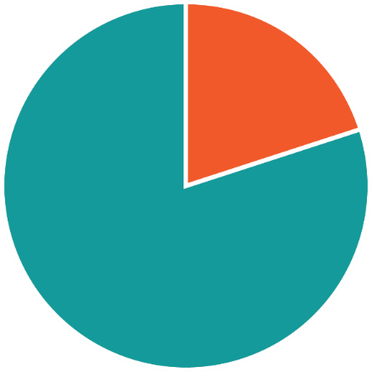
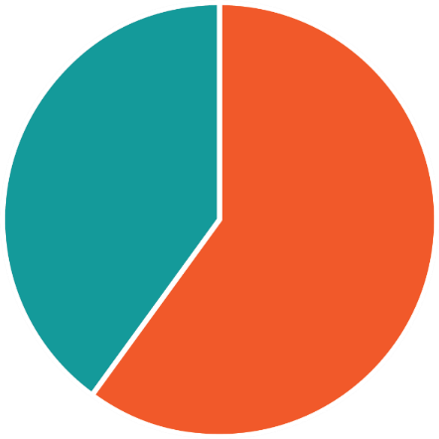
Эволюция ожиданий бизнеса
Текущий размер инвестиций: 80% на превентивные технологии / 20% на обнаружение, реагирование и прогнозирование (Крупные компании: 90%/10%)
Планы опрошенных заказчиков на ближайшие 3 года: 40% / 60%
Основано на опросе, проведенном «Лабораторией Касперского» в ноябре 2015 года среди свыше 6700 компаний по всему миру
40
60
80
20
В будущем
СЕГОДНЯ

Slide 11
KASPERSKY ANTI TARGETED ATTACK PLATFORM

Slide 12
Kaspersky Anti Targeted Attack Platform
Обнаружение целенаправленных атак и передовых угроз невидимых для традиционных решений корпоративной безопасности
Многоуровневый контроль IT-среды
Передовое обнаружение в проверенной годами «песочнице»
Знание угроз и международный опыт противодействия им
Широкий обзор и быстрое распознавание нетипичной активности
Оперативное обнаружение целевых атак и передовых угроз
Ретроспективный анализ и расследование
Гибкость установки в сложных и динамических ИТ-инфраструктурах

Slide 13
Решение
Сетевые сенсоры
Интернет
SIEM
SOC
мета-данные
подозрительные объекты
Аналитический центр
SB Activity Logs
Pcaps, Sys-log
Почта
Сетевая активность рабочего места
Группа реагирования
Консоль администратора
Сервера
Verdicts DB
Офицер ИБ
ПК
Сенсоры рабочих мест
Песочница
Инцидент
Ноутбуки
Вектора угроз
Реагирование
Сбор данных
Анализ данных
Приоритезация

Slide 14
Приватная инсталляция решения
Соответствие требованиям регуляторов и стандартам ИБ
Kaspersky Private
Security Network
Локально размещаемая версия базы KSN
Основные преимущества KPSN:
размещение репутационной базы ЛК (полный дамп данных) внутри защищаемой инфраструктуры
исключение передачи информации вне контролируемой сети
одностороннее получение оперативных обновлений от KSN
высокая производительность (сотни тысяч запросов)
осведомленность в режиме реального времени
Соответствие регуляторам
Стандарты безопасности
Бизнес необходимость
ИТ-требования

Slide 15
СТРАТЕГИЯ АДАПТИВНОЙ КОРПОРАТИВНОЙ ИБ
ПРОГНОЗИРОВАНИЕ
ПРЕДОТВРАЩЕНИЕ
САМОАНАЛИЗ: | Тесты на проникновение Оценка уровня защищенности Обнаружение факторов целевых атак
ОБУЧЕНИЕ: | Тренинги по кибербезопасности
ЗАЩИТА: | Корпоративные решения «Лаборатории Касперского»
ПОВЫШЕНИЕ ОСВЕДОМЛЕН-НОСТИ: | Обучающие игры Симуляция угроз
ОБНАРУЖЕНИЕ
РЕАГИРОВАНИЕ
ЭКСПЕРТИЗА: | Тренинги по расследованию целевых атак
ЛАНДШАФТ УГРОЗ: | Отчеты об APT Мониторинг ботнетов Потоки данных об угрозах
РЕШЕНИЕ: | Kaspersky Anti Targeted Attack Platform
РАССЛЕДОВАНИЕ: | Реагирование на инциденты Анализ вредоносного ПО Расследование инцидентов

Slide 16
Конкурентные преимущества
Гибкость установки и масштабируемость в едином решении
Нет привязки к аппаратному исполнению, простота апгрейда
Совместимость с конкурентными и классическими решениями по ИБ
Многоуровневый анализ целенаправленных атак комплексным взаимодействием разнородных детектирующих механизмов
Сертификат ФСБ, подались на сертификацию ФСТЭК по новому профилю

Slide 17
Спасибо!
Kaspersky Lab
www.kaspersky.com
Игорь Малышев
Региональный представитель
АО Лаборатория Касперского в ЮФО, СКФО и Саратовской области
Igor.Malyshev@Kaspersky.com
D: +7 495 797 87 00 x1047
M: +7 917 338 01 05

